Slide 1

МЕТОДИЧЕСКОЕ ОБЕСПЕЧЕНИЕ ФОРМИРОВАНИЯ МАТЕМАТИЧЕСКОЙ ГРАМОТНОСТИ В 7-9 КЛАССАХ
СТАВРОПОЛЬСКИЙ КРАЕВОЙ
ИНСТИТУТ РАЗВИТИЯ ОБРАЗОВАНИЯ, ПОВЫШЕНИЯ КВАЛИФИКАЦИИ И ПЕРЕПОДГОТОВКИ РАБОТНИКОВ ОБРАЗОВАНИЯ
16 ноября 2021 г.

Slide 2
Прогнозирование успеха
материалы совещания по вопросам организационного и методического сопровождения работ по введению обновленных ФГОС и формированию ФГ Департамента государственной политики и управления в сфере общего образования Минпрсвещения России, 16 ноября 2021 года
2021/2022 | Математическая грамотность, креативное мышление | 9 класс | 7 класс | 4 класс | 1 класс
2022/2023 |  | 10 класс | 8 класс | 5 класс | 2 класс
2023/2024 | Естественнонаучная грамотность |  | 9 класс | 6 класс | 3 класс
2024/2025 |  |  | 10 класс | 7 класс | 4 класс
2025/2026 |  |  |  | 8 класс | 5 класс
2026/2027 | Читательская грамотность |  |  | 9 класс | 6 класс
2027/2028 |  |  |  | 10 класс | 7 класс
2028/2029 |  |  |  |  | 8 класс
2029/2030 | Математическая грамотность |  |  |  | 9 класс

Slide 3
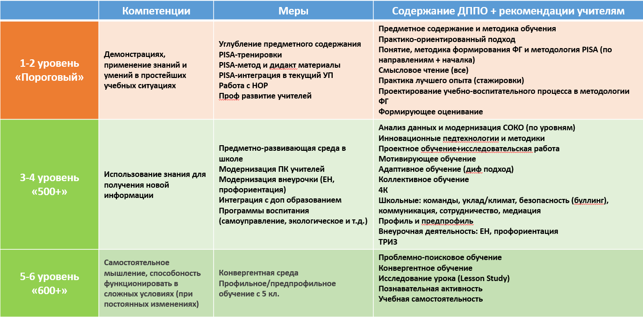
Когнитивные уровни
материалы совещания Департамента государственной политики и управления в сфере общего образования Минпрсвещения России, 16 ноября 2021 года

Slide 4
ПРОБЛЕМЫ И ВОЗМОЖНЫЕ РЕШЕНИЯ
материалы совещания Департамента государственной политики и управления в сфере общего образования Минпрсвещения России, 16 ноября 2021 года

Slide 5
ПРИОРИТЕТНОСТЬ В КРАТКОСРОЧНОЙ ПЕРСПЕКТИВЕ
материалы совещания Департамента государственной политики и управления в сфере общего образования Минпрсвещения России, 16 ноября 2021 года

Slide 6
ФУНКЦИОНАЛЬНАЯ ГРАМОТНОСТЬ
ЧТО ОТЛИЧАЕТ ОБУЧЕНИЕ В СТРАНАХ ЛИДЕРАХ?
Фокус не на деятельности учителя по предоставлению нового материала, а на стимулировании самостоятельной учебной деятельности ученика. Важно, что делают дети, а не учитель.
Обучение через деятельность: активный ученик – уточняет задачу, ищет информацию представляет результат, формулирует критерии оценки, вместе с учителем оценивает успешность выполнения
Мотивирующая образовательная среда
Персонализированное обучение: учебные задачи релевантны опыту ученика, актуальны для него
Проектное обучение: межпредметные групповые проекты различной продолжительности, в том числе в связке с реальными задачами своего сообщества
Обучение через исследование: развитие познавательной сферы
Оценивание для обучения: выполняет функцию обратной связи – показывает сильные и слабые результаты, главное – ближайшие и долговременные учебные цели, а не фиксация неудач

Slide 7
ЧТО ВАЖНО ДЛЯ ФОРМИРОВАНИЯ МАТЕМАТИЧЕСКОЙ ГРАМОТНОСТИ?
Системность формируемых математических знаний, необходимость теоретической базы: без знаний нет применения
Формировать готовность к взаимодействию с математической стороной окружающего мира: через опыт и погружение в реальные ситуации
Учить математическому моделированию реальных ситуаций и переносить способы решения учебных задач на реальные, создавать опыт поиска путей решения жизненных задач
Развивать когнитивную сферу, учить познавать окружающий мир, задаваться вопросами, рассуждать и решать задачи разными способами
Формировать компетенции: коммуникативную, читательскую, информационную, социальную
Развивать регулятивную сферу и рефлексию: учить планировать деятельность, конструировать алгоритмы (вычисления, построения и пр.), контролировать процесс и результат, выполнять проверку на соответствие исходным данным и правдоподобие, коррекцию и оценку результата деятельности

Slide 8
НАПРАВЛЕНИЯ ФОРМИРОВАНИЯ МАТЕМАТИЧЕСКОЙ ГРАМОТНОСТИ
Реализация ФГОС и Примерной рабочей программы
Примерные рабочие программы (edsoo.ru)
Предметные результаты обучения
Метапредметные результаты обучения
Введение новых заданий, основанных на реальных ситуациях
Используем реальные ситуации, чтобы учить распознавать математику и моделировать ситуацию на языке математики: от реальной ситуации к текстовой задаче (Чему равна площадь столешницы?)
От текстовой задачи к реальной ситуации: трансформируем, «надстраиваем» текстовые задачи

Slide 9


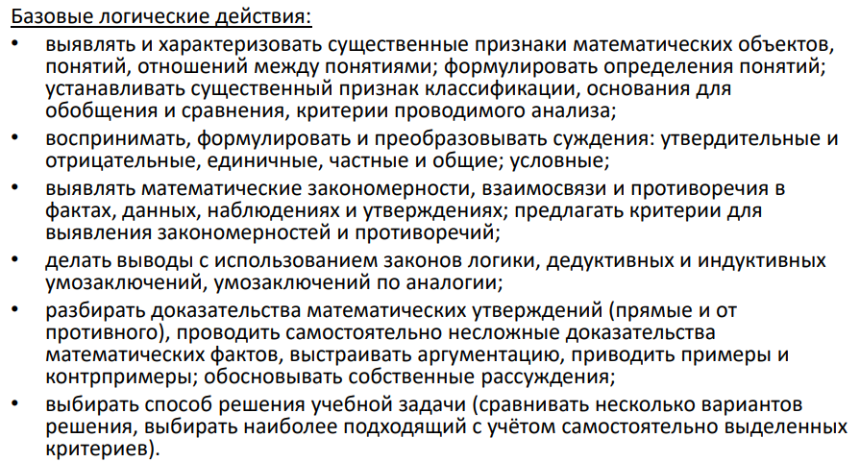
Примерная рабочая программа. Метапредметные результаты освоения программы
Познавательные действия

Slide 10
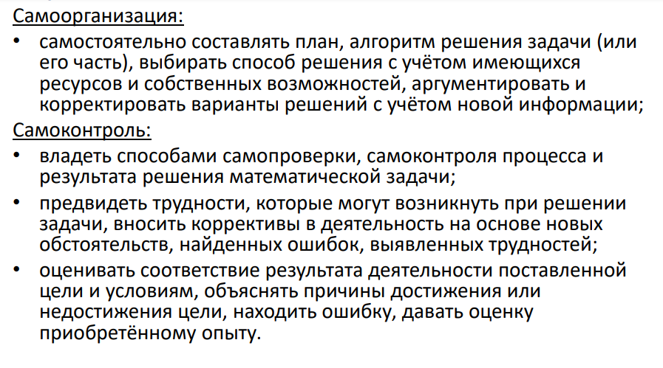
Примерная рабочая программа. Метапредметные результаты освоения программы
Регулятивные действия

Slide 11
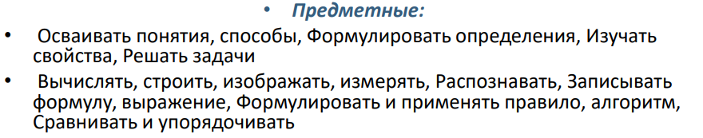
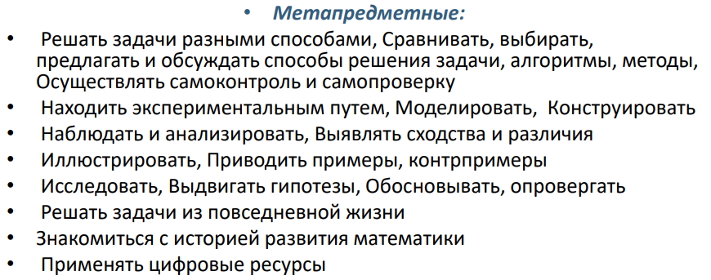
Примерная рабочая программа. Тематическое планирование
Виды деятельности обучающихся

Slide 12
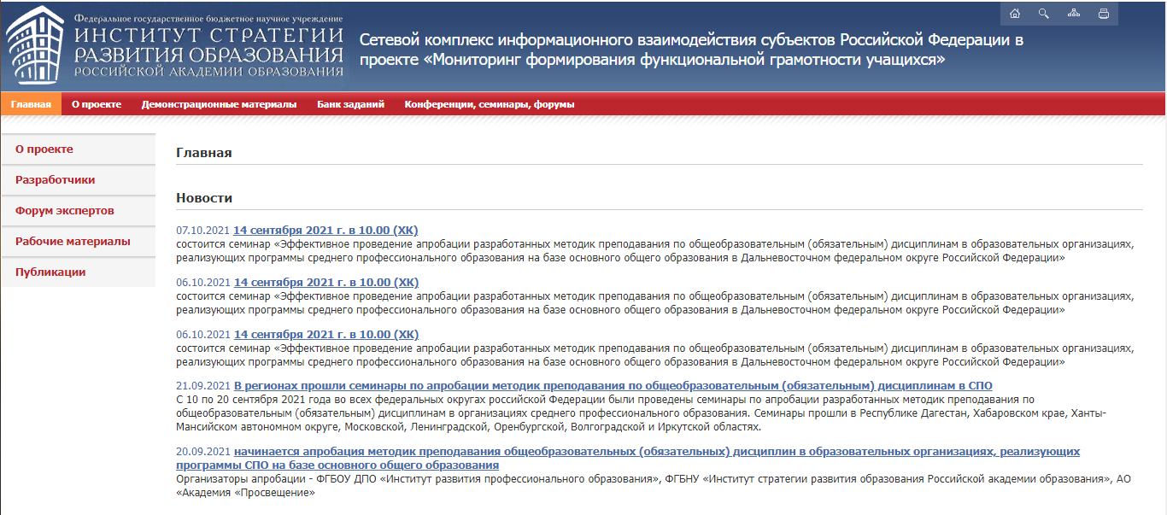
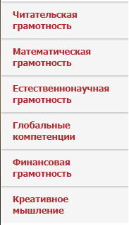

Slide 13
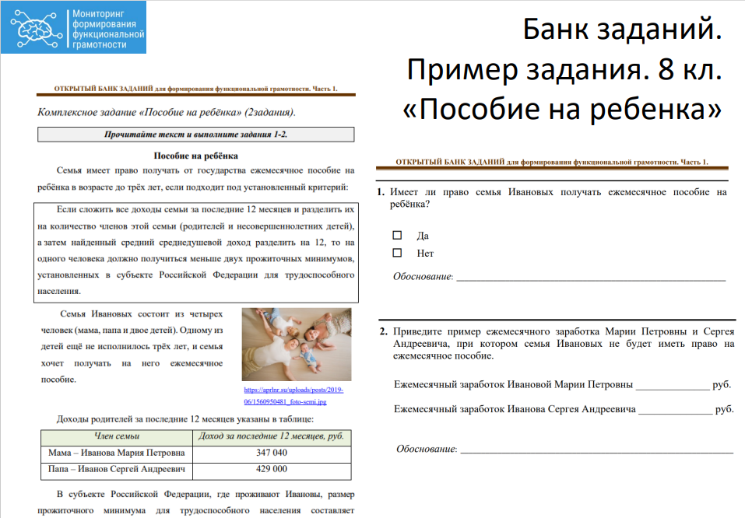

Slide 14
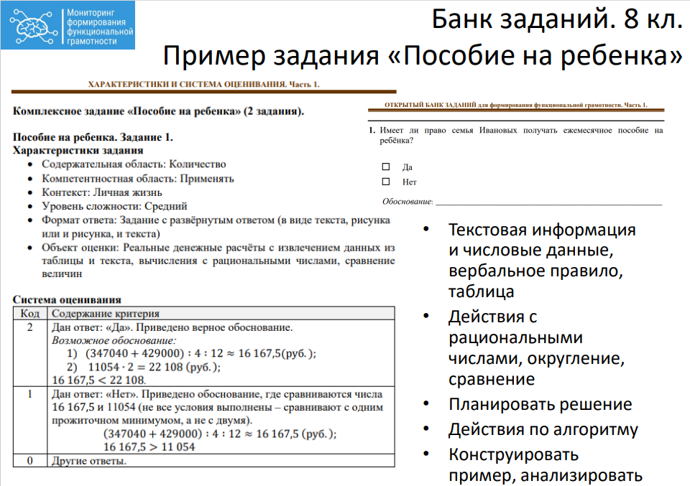

Slide 15
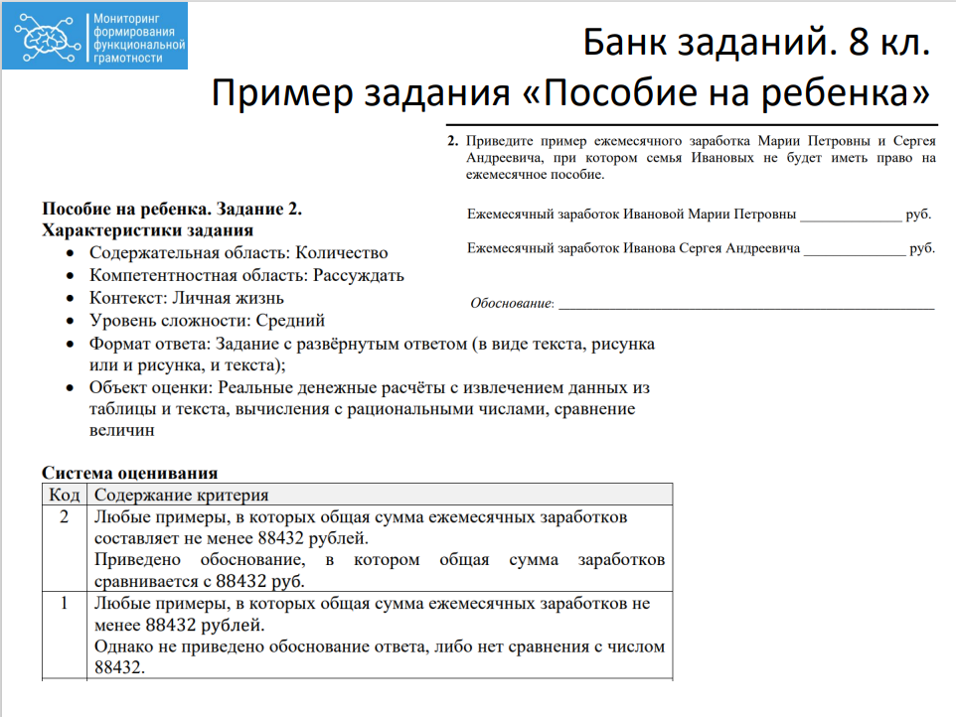

Slide 17

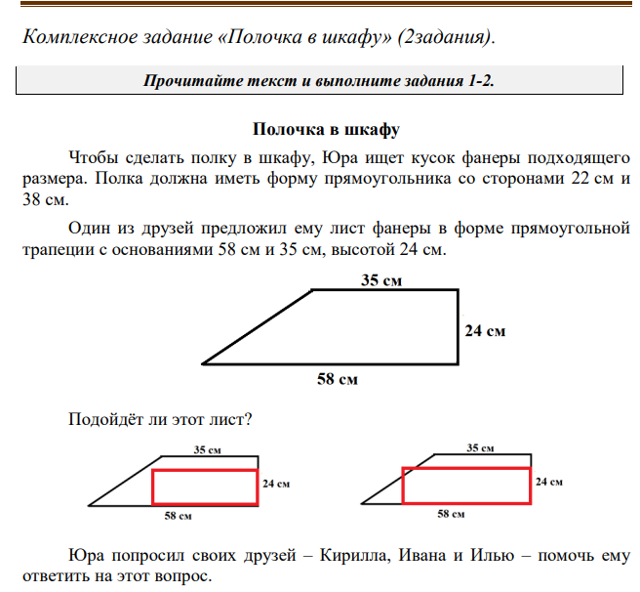
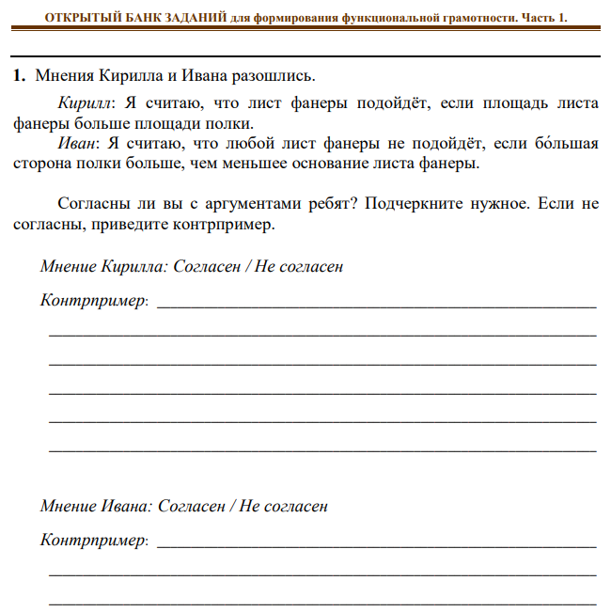

Slide 18
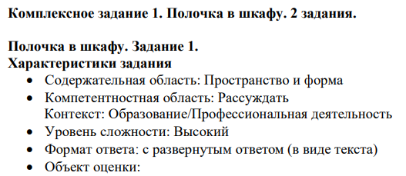
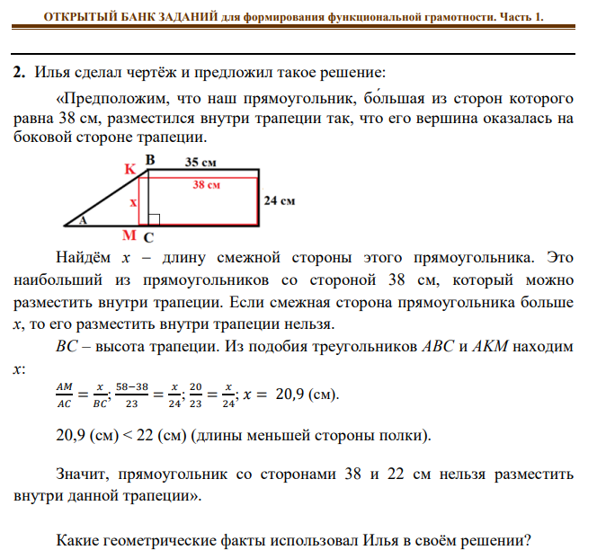
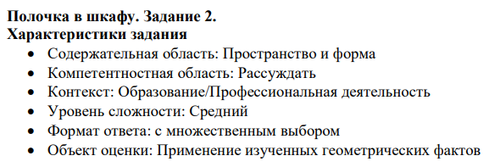
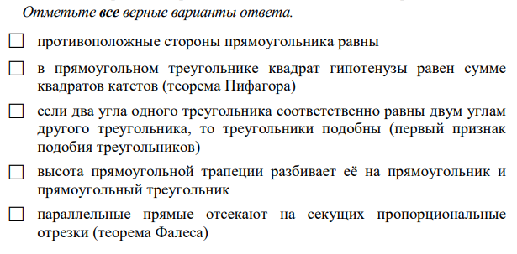

Slide 20
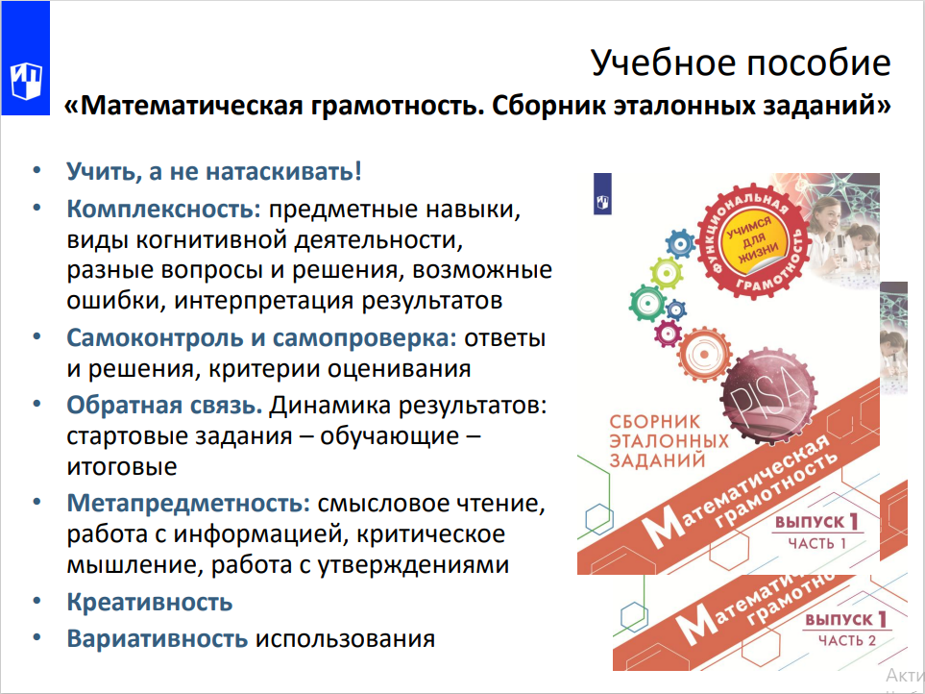

Slide 21
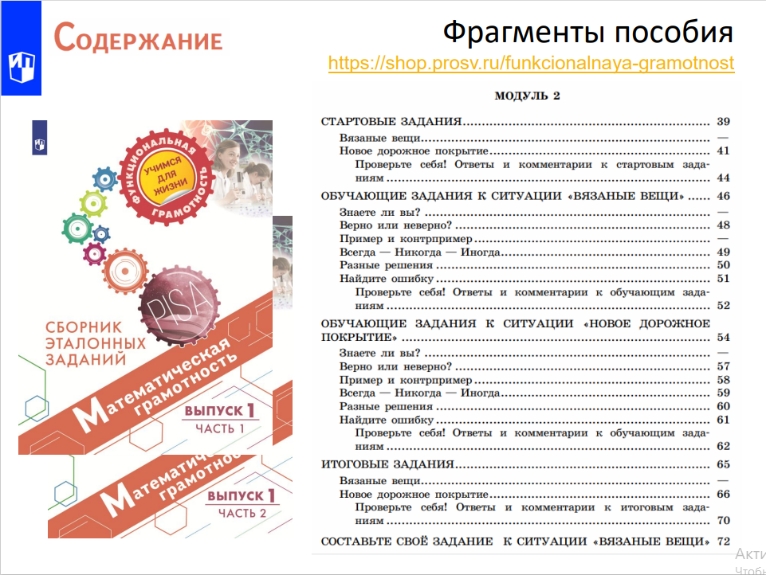

Slide 22
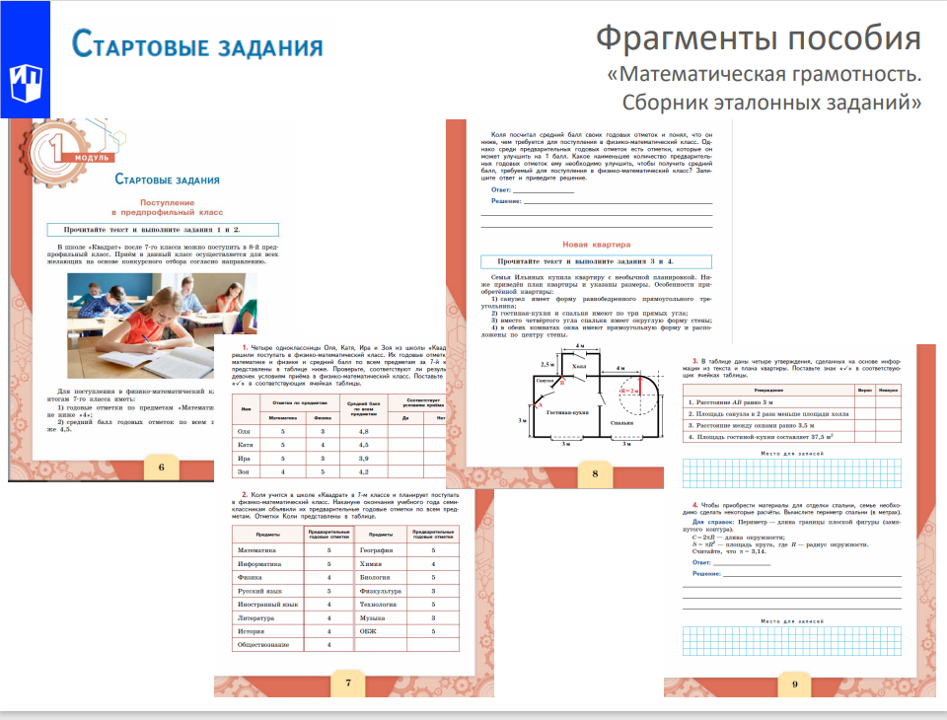

Slide 23
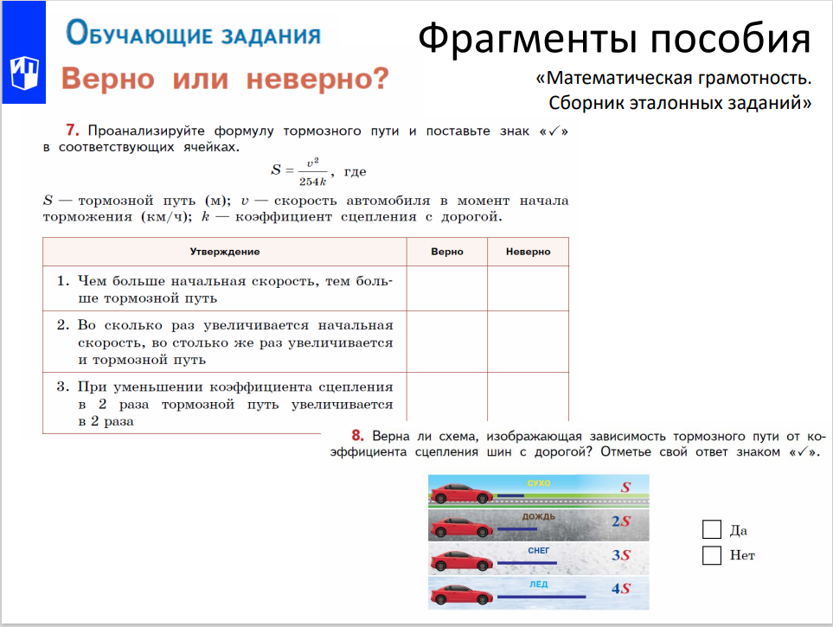

Slide 24
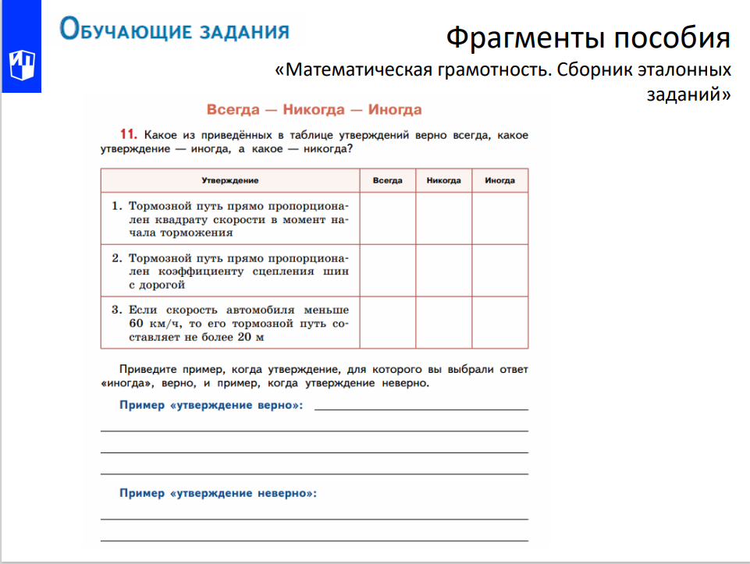

Slide 25
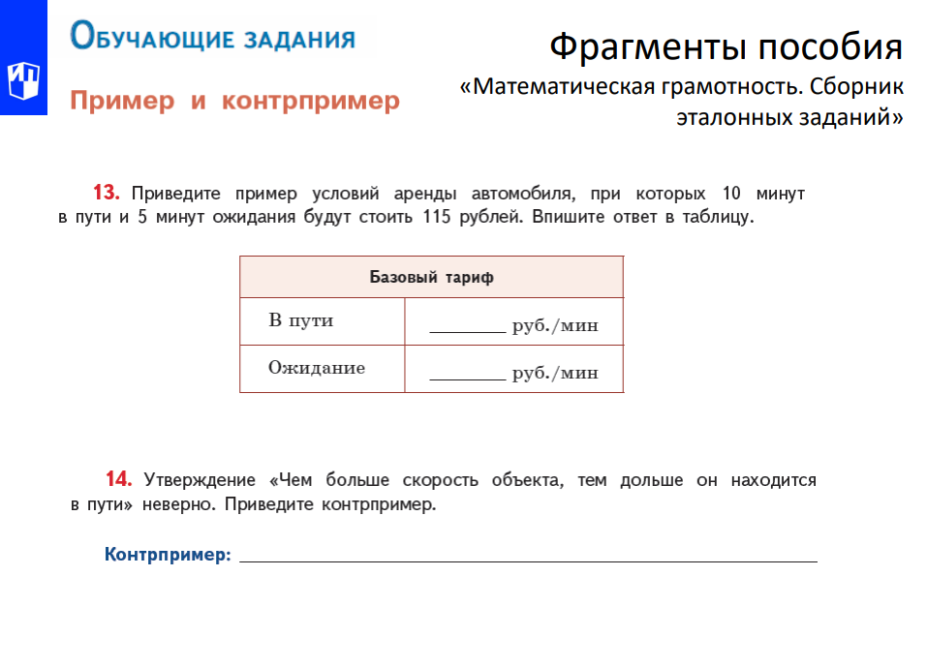

Slide 26
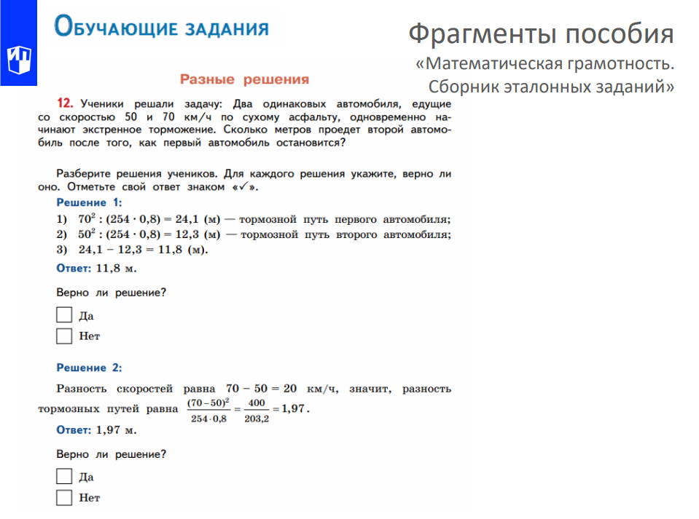

Slide 27
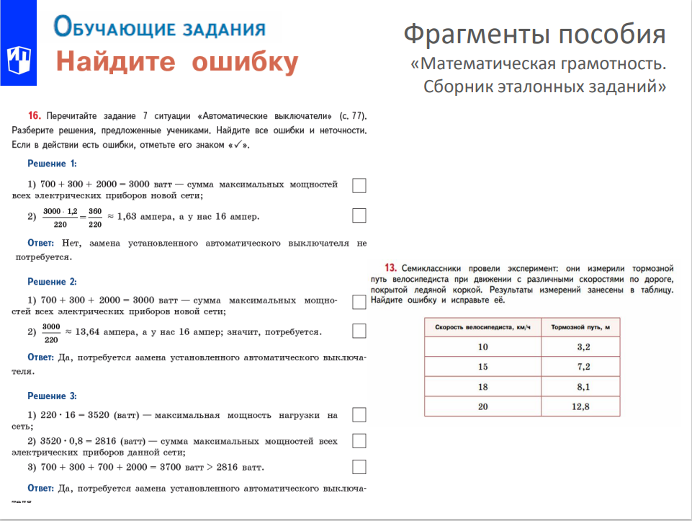

Slide 28
Стратегии обучения: рекомендации от PISA учителям математики
Обеспечить сочетание стратегий обучения, ориентированных на учителя и учащихся (учите и давайте учиться самостоятельно)
Используйте стратегии, развивающие когнитивные навыки (учите думать каждого)
Сочетайте стратегии обучения, основанные на запоминании, с другими стратегиями
Подчеркните важность использования стратегий понимания и системности для решения сложных задач. Оценивайте так, чтобы стимулировать более глубокое изучение
Используйте для контроля разные стратегии (формирующего, критериального оценивания)
Обращайте внимание, как учатся учащиеся. Поощряйте их размышлять над тем, как они учатся (учите учиться)
Позволяйте сложности ситуации самой направлять стратегии обучения (подстраивайтесь под ситуацию)

Slide 29
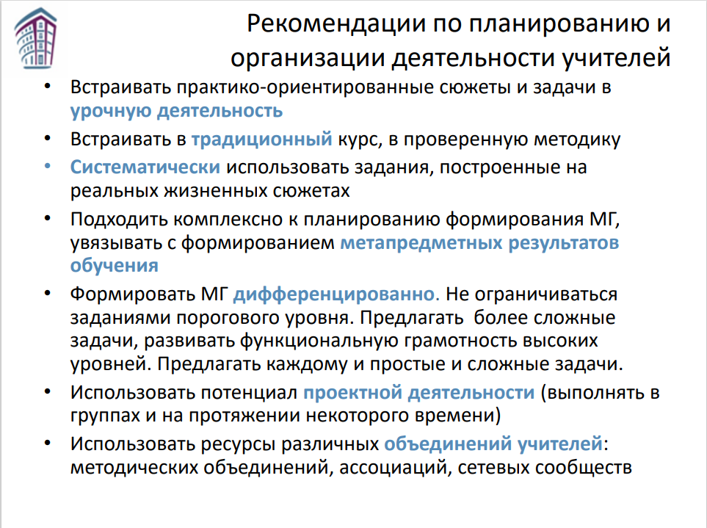

Slide 30
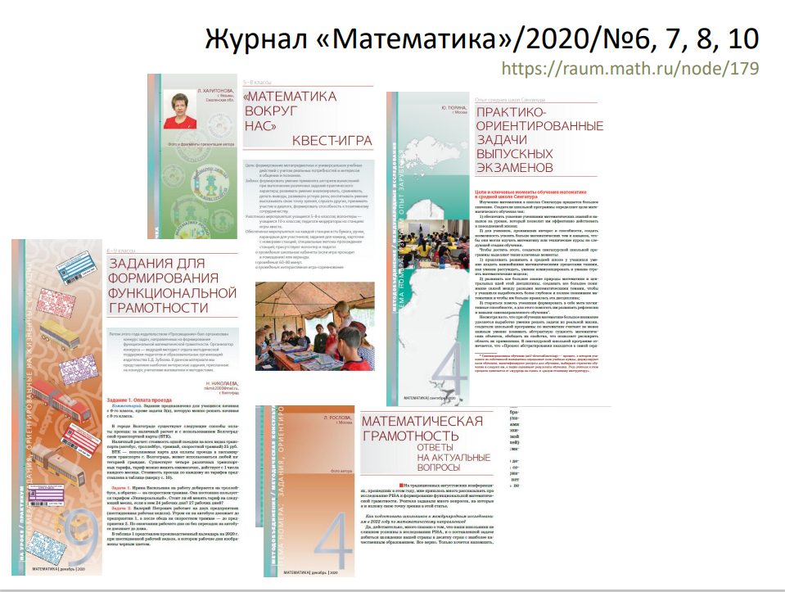

Slide 31
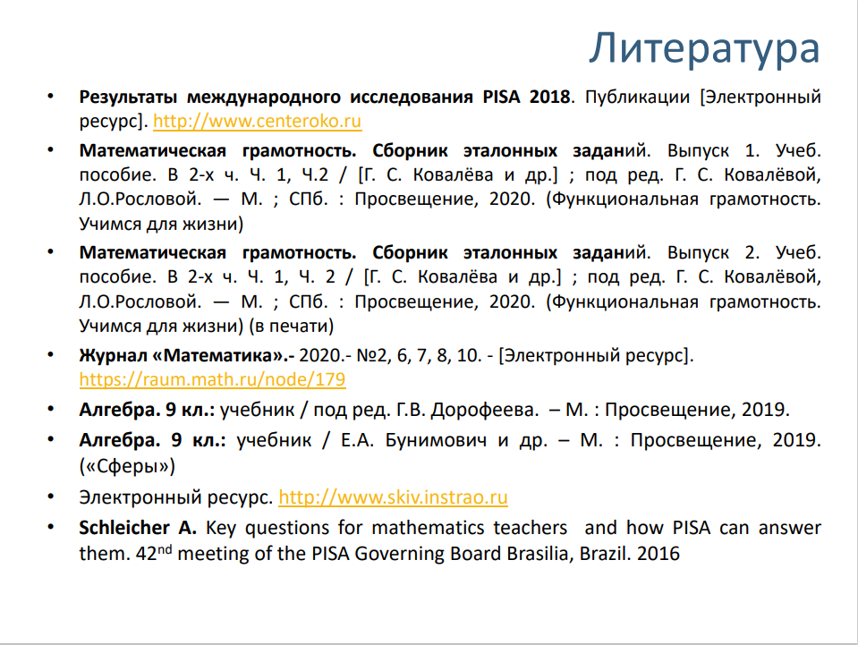

Slide 32
МЕТОДИЧЕСКОЕ ОБЕСПЕЧЕНИЕ ФОРМИРОВАНИЯ МАТЕМАТИЧЕСКОЙ ГРАМОТНОСТИ В 7-9 КЛАССАХ
СТАВРОПОЛЬСКИЙ КРАЕВОЙ
ИНСТИТУТ РАЗВИТИЯ ОБРАЗОВАНИЯ, ПОВЫШЕНИЯ КВАЛИФИКАЦИИ И ПЕРЕПОДГОТОВКИ РАБОТНИКОВ ОБРАЗОВАНИЯ
16 ноября 2021 г.

